Slide 1
Lắng nghe bài hát: “Ơi cuộc sống mến thương”
và chỉ ra các từ thể hiện cảm xúc?

Slide 2
BÀI 6: CHÂN DUNG CUỘC SỐNG
TIẾT 79,80: THỰC HÀNH TIẾNG VIỆT
(THÁN TỪ, BIỆN PHÁP TU TỪ)

Slide 3
Vòng I: CHINH PHỤC KIẾN THỨC
THÁN TỪ
GAMESHOW
HỌC MÀ CHƠI, CHƠI MÀ HỌC
Vòng II: VƯỢT QUA THỬ THÁCH
Vòng III: THỬ TÀI CÙNG CHUYÊN GIA

Slide 4
Vòng I: CHINH PHỤC KIẾN THỨC
Luật chơi:
+ Bộ câu hỏi: 6 câu hỏi.
+ Thời gian thảo luận và trả lời: 10 giây/ câu.
+ Hình thức trả lời: Giơ bảng đáp án khi có hiệu lệnh.
+ Điểm tích lũy: Đúng: 10 điểm/ câu
Sai: 0 điểm/ câu

Slide 5

Câu 1: Xác định từ ngữ thể hiện cảm xúc trong câu sau:
- “Ôi! Bông hoa này nở đẹp quá.”
- “ Than ôi! Thời oanh liệt nay còn đâu?” ( Nhớ rừng- Thế Lữ)
Đáp án: Từ ngữ thể hiện cảm xúc: Ôi, than ôi

Slide 6
Câu 3: Nêu định nghĩa về thán từ.
Đáp án: Thán từ là những từ dùng để bộc lộ trực tiếp tình cảm, cảm xúc của người nói (người viết) hoặc dùng để gọi đáp.

Slide 7
Câu 5. Nhận xét chức năng, vị trí của thán từ?
Đáp án
- Chức năng: Thán từ dùng để thể hiện bộc lộ trực tiếp tình cảm, cảm xúc một cách ngắn gọn, súc tích
- Vị trí: Thán từ được tách riêng thành 1 câu đặc biệt để bổ nghĩa cho câu phía sau nó. Thán từ là một bộ phận trong câu và có thể đứng ở vị trí đầu hay giữa câu.

Slide 8
Câu 6. Hãy đặt 2 câu có sử dụng thán từ và nêu tác dụng của nó?
Gợi ý:
- Trời ơi! Cậu bị thương nặng lắm rồi. (Trời ơi: Chỉ sự ngạc nhiên, bất ngờ và có phần lo lắng khi bạn bị thương).
- Ôi! Cả bầu trời tuổi thơ ùa về trong tâm trí của tôi. ( Ôi: thể hiện sự xúc động, cảm xúc rạo rực khi nhớ về những kỉ niệm tuổi thơ.)

Slide 9
I. Thán từ
1. Khái niệm:
Thán từ là những từ dùng để bộc lộ trực tiếp tình cảm, cảm xúc của người nói (người viết) hoặc dùng để gọi đáp.
2. Phân loại
- Thán từ gồm 2 loại chính:
+ Thán từ bộc lộ trực tiếp tình cảm, cảm xúc của người nói (người viết)
+ Thán từ gọi - đáp
3. Chức năng, vị trí
- Chức năng: Thán từ dùng để thể hiện bộc lộ trực tiếp tình cảm, cảm xúc một cách ngắn gọn, súc tích
- Vị trí: Thán từ được tách riêng thành 1 câu đặc biệt để bổ nghĩa cho câu phía sau nó. Thán từ là một bộ phận trong câu và có thể đứng ở vị trí đầu hay giữa câu.

Slide 10
Vòng II: VƯỢT QUA THỬ THÁCH
Luật chơi:
+ Bộ câu hỏi: 3 câu hỏi tình huống
+ Thời gian thảo luận và trả lời: 30 giây.
+ Hình thức trả lời: Các đội thi sẽ rung chuông và giành quyền trả lời.
+ Điểm tích lũy: Đúng: 40 điểm/ câu.
Sai: quyền trả lời sẽ thuộc về các đội thi còn lại.

Slide 11
Câu 1: Tìm thán từ trong các câu sau:
a. Vâng, mời bác và cô lên chơi.
(Nguyễn Thành Long- Lặng lẽ Sa Pa)
b. Ô! Cô còn quên chiếc mùi soa đây này!
(Nguyễn Thành Long- Lặng lẽ Sa Pa)
c. Đây rồi, Sói Lam ơi, đây là nơi có kỉ niệm đầu tiên của ta đó!
(Đa-ni-en Pen- nắc, Mắt sói)
Đáp án:
Các thán từ là:
a. Vâng
Ô
Ơi

Slide 12
Câu 2: Chỉ ra thán từ trong các câu dưới đây và cho biết mỗi thán từ bộc lộ cảm xúc gì?
a. Vì họa sĩ đã bắt gặp một điều thật ra ông vẫn ao ước được biết, ôi, một nét thôi đủ khẳng định một tâm hồn, khơi gợi một ý sáng tác, một nét mới đủ là giá trị một chuyến đi dài.
(Nguyễn Thành Long- Lặng lẽ Sa Pa)
b. Trời ơi! Chỉ còn có năm phút!
Chính là anh thanh niên giật mình nói to, giọng cười nhưng đầy tiếc rẻ.
(Nguyễn Thành Long- Lặng lẽ Sa Pa)
c. Ơ, bác vẽ cháu đấy ư?
(Nguyễn Thành Long- Lặng lẽ Sa Pa)
d. Chao ôi, bắt gặp một con người như anh ta là một cơ hội hãn hữu cho sáng tác, nhưng hoàn thành được sáng tác còn là một chặng đường dài.
(Nguyễn Thành Long- Lặng lẽ Sa Pa)

Slide 13
Đáp án
a. Thán từ ối thể hiện sự xúc động mạnh mẽ trước một điểu bất ngờ; cho thấy sự xúc động lớn lao, thái độ ngạc nhiên của người nghệ sĩ khi ông tìm được một ý tưởng sáng tác có giá trị trong chuyến đi của mình.
b. Thán từ trời ơi thể hiện cảm xúc tiếc nuối của anh thanh niên khi anh sắp phải chia tay ông hoạ sĩ, cô kĩ sư và bác lái xe.
c. Thán từ ơ thể hiện sự ngạc nhiên, bối rối của anh thanh niên khi thấy ông hoạ sĩ vẽ mình.
d. Thán từ chao ôi thể hiện sự xúc động mạnh mẽ của ông hoạ sĩ khi ông nhận thấy rằng gặp được anh thanh niên là cơ hội hiếm có trong sáng tác nhưng hoàn thành được sáng tác đó còn là một chặng đường dài.

Slide 14
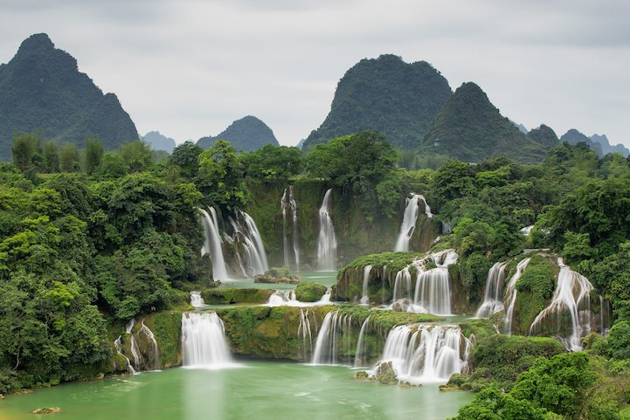
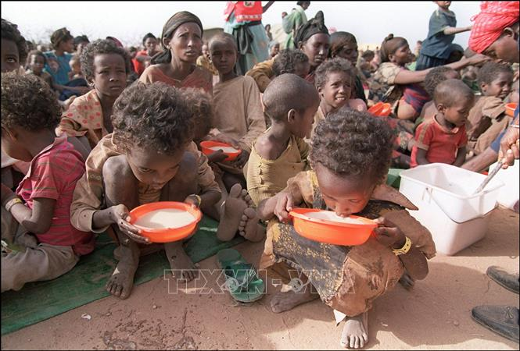
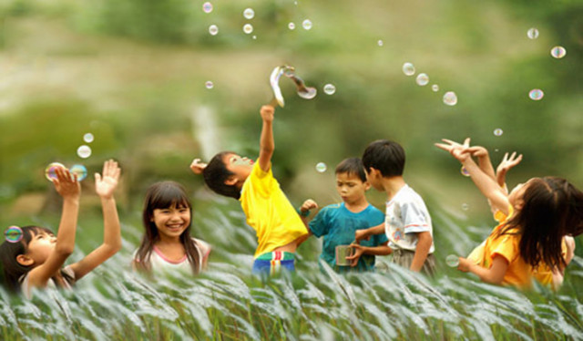
Câu 3. Nhìn hình ảnh và đặt 3 câu, mỗi câu có sử dụng một trong các thán từ sau: ơ, than ôi, trời ơi.

Slide 15
Gợi ý:
- Than ôi! Nạn đói ở Châu Phi đã đe dọa đến tính mạng của rất nhiều người dân trong đó có cả trẻ em.
- Ơ! Những giọt bong bóng thổi bay lên đẹp chưa kìa các bạn ơi!
- Trời ơi! Cảnh đẹp thiên nhiên thật hùng vĩ và tráng lệ.

Slide 16
Vòng III: THỬ TÀI CÙNG CHUYÊN GIA
Luật chơi:
+ Chuyên gia sẽ đặt câu hỏi cho 4 đội thi: Tìm ra biện pháp tu từ và nêu tác dụng của biện pháp tu từ đó.
+ Thời gian suy nghĩ và trả lời: 1 phút
+ Hình thức trả lời: Các đội thi sẽ rung chuông và giành quyền trả lời.
+ Điểm tích lũy:
Tìm đúng tên biện pháp tu từ: 20 điểm
Nêu được đúng tác dụng: 20 điểm
Nếu trả lời sai, quyền trả lời sẽ thuộc về các đội thi còn lại.

Slide 17
Câu hỏi: Chỉ ra biện pháp tu từ trong những câu sau và nêu tác dụng:
Những cây thông chỉ cao quá đầu, rung tít trong nắng những ngón tay bằng bạc dưới cái nhìn bao che của những cây tử kinh thỉnh thoảng nhô cái đầu màu hoa cà lên trên màu xanh của rừng.
(Nguyễn Thành Long- Lặng lẽ Sa Pa)
b. Lúc bấy giờ, nắng đã mạ bạc cả con đèo, đốt cháy rừng cây hừng hực như một bó đuốc lớn.
(Nguyễn Thành Long- Lặng lẽ Sa Pa)

Slide 18
a. Biện pháp tu từ ẩn dụ trong hình ảnh “những cây thống chỉ cao quá đầu, rung tít trong nắng những ngón tay bằng bạc”. Những cành thông tròn, nhọn, vươn lên thẳng tắp, óng ánh dưới ánh nắng, rung tít trong gió được hình dung như những ngón tay thon thả bằng bạc đang chuyển động xoay tròn. Biện pháp tu từ nhân hoá trong hình ảnh cái nhìn bao che của những cây tử kinh thỉnh thoảng nhố cái đầu màu hoa cà ỉên trên màu xanh của rừng. Cây tử kinh được nhân hoá, mang đặc điểm, hành động của con người (nhìn, nhô cái đầu lên). Việc sử dụng các biện pháp tu từ trong đoạn văn làm cho hình ảnh thiên nhiên Sa Pa trở nên sinh động, đẹp đẽ, tinh tế và đầy chất thơ.
b. Biện pháp tu từ nhân hoá trong hình ảnh nắng đã mạ bạc cả con đèo. Biện pháp tu từ so sánh trong hình ảnh đốt cháy rừng cầy hừng hực như một bó đuốc lớn. Nắng Sa Pa lúc này đã gay gắt khiến cả con đèo như được phủ lên bể mặt một lớp kim loại trắng, sáng lấp lánh; rừng cây dưới nắng rực rỡ tựa như một bó đuốc khổng lồ. Việc sử dụng các biện pháp tu từ đã giúp nhà văn miêu tả thành công thiên nhiên đặc trưng ở vùng núi Sa Pa với nắng, đèo, rừng cây. Thiên nhiên hiện lên rộng lớn, mênh mông, hùng vĩ, tráng lệ.

Slide 19
VẬN DỤNG
Viết một đoạn văn khoảng 5 -7 câu với chủ đề tự chọn, trong đó có sử dụng ít nhất một thán từ

Slide 20
Gợi ý
Ôi! Mùa thu về thật rồi đấy ư? Nhìn những chiếc lá bên thềm rơi xào xạc, tôi mới chợt nhận ra mùa thu đang thỏ thẻ về. Nếu là ngày này năm ngoái thì ve vẫn còn kêu râm ran và cơn mưa rào mùa hạ vẫn còn tuôn ào ào. Mới sáng, mấy chú chuồn chuồn ve vẩy giữa ao khiến lũ cá rô cứ nhảy lên tom tóp. Còn ông mặt trời thì mới bắt đầu vén màn mây, lờ đờ, chậm rãi thả những tia nắng nhạt xuống trần gian. Thu về có khác thật! Chao ôi! Mùa thu về để lại cho tôi nhiều bâng khuâng, xao xuyển.

Slide 21
BẢNG KIỂM ĐÁNH GIÁ ĐOẠN VĂN
Tiêu chí | Đạt | Chưa đạt
Viết đúng hình thức đoạn văn
Đủ dung lượng khoảng 5 – 7 câu
Viết đoạn văn với chủ đề tự chọn, rõ ràng, mạch lạc
Có ít nhất một trợ từ

Slide 22
HƯỚNG DẪN VỀ NHÀ
- Hoàn thành đoạn văn có sử dụng thán từ.
- Soạn bài: Văn bản “Bếp lửa”
+ Tìm hiểu về tác giả, tác phẩm, trả lời các câu hỏi trong SGK
+ GV phát phiếu HT giao về nhà

